Slide 1
Gerenciamento de Configuração e Mudança
Prof. Raul Sidnei Wazlawick
UFSC-CTC-INE

Slide 2
Conteúdo
Conceitos básicos
Controle de versão
Controle de mudança
Auditoria
Ferramenta

Slide 3

Gerenciamento de Configuração de Software (GCS) ou Gerenciamento de Configuração e Mudança (GCM)
Notes:
Esta Foto de Autor Desconhecido está licenciado em CC BY-SA

Slide 4
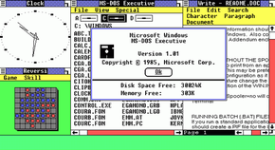
Item de Configuração de Software
Numeração
Granularidade
Itens compostos
Notes:
Esta Foto de Autor Desconhecido está licenciado em CC BY-SA

Slide 5
Elementos definidores de um ICS
Nome
Descrição
Lista de recursos
Realização

Slide 6
Relacionamentos entre ICS
Dependência
Agregação e composição
Realização
Especialização
Versões experimentais

Slide 7

Rastreabilidade
Notes:
Esta Foto de Autor Desconhecido está licenciado em CC BY-SA

Slide 8
Versões de ICS
A versão de um ICS é um estado particular deste item durante o desenvolvimento de um sistema.
Uma versão normalmente é identificada por um número.
Tipos:
Revisão
Variante

Slide 9

Configuração de Software
Lista dos ICS

Slide 10

Baseline
Notes:
Esta Foto de Autor Desconhecido está licenciado em CC BY-SA

Slide 11

Release
Notes:
Esta Foto de Autor Desconhecido está licenciado em CC BY

Slide 12
Controle de Versão
Já perdeu uma versão anterior do arquivo do projeto e precisou dela?
Já teve dificuldade em manter duas versões diferentes do sistema rodando ao mesmo tempo?
Alguém já modificou indevidamente um código fonte e o original não poderia ter sido perdido?
Tem dificuldade em saber quem modificou o que em um projeto?

Slide 13
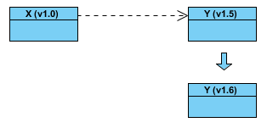
Compatibilidade entre ICS
Se uma classe X versão 1.0 dependia de métodos da classe Y versão 1.5, então se a classe Y for atualizada para a versão 1.6, talvez ela não seja mais compatível com a classe X versão 1.0.
Apenas depois que a integração entre Y 1.6 e X 1.0 passar nos testes é que essa nova dependência poderá ser aprovada. Até este ponto, a classe X 1.0 continuará a depender de Y 1.5 (com uma anotação no sistema de versões de que Y 1.5 está desatualizada e que uma nova integração é necessária).

Slide 14
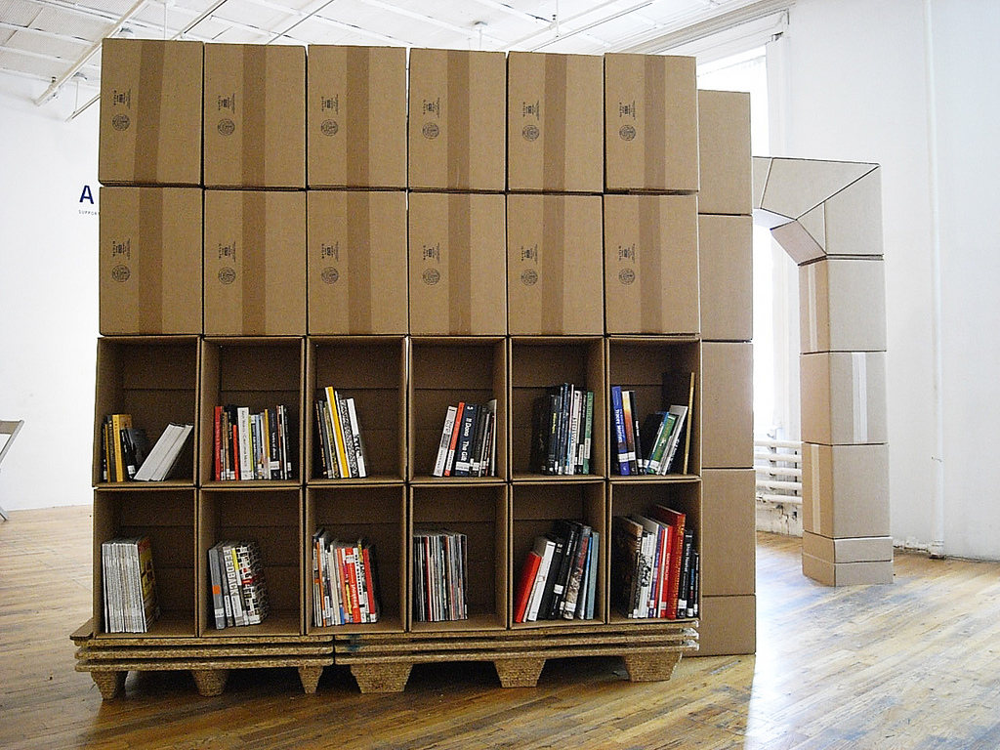
Repositório
Notes:
Esta Foto de Autor Desconhecido está licenciado em CC BY-NC

Slide 15
Políticas de compartilhamento de itens
Trava-modifica-destrava (lock)
Copia-modifica-resolve (optimistic merges)

Slide 16

Envio de versões (commit)
Notes:
Esta Foto de Autor Desconhecido está licenciado em CC BY-SA-NC

Slide 17
Controle de Mudança
Mudanças da versão 2.2 para a versão 2.3:
Correção do defeito D345.
Correção do defeito D346.
Adicionada a funcionalidade do requisito R43.
Aprimorada a usabilidade da interface I12.
Pendências para uma versão posterior:
Defeito D347.
Melhorar a usabilidade da interface I13.

Slide 18

Auditoria
Notes:
Esta Foto de Autor Desconhecido está licenciado em CC BY-NC-ND

Slide 19


Ferramenta para controle de versão
Notes:
Esta Foto de Autor Desconhecido está licenciado em CC BY-SA

